Slide 1
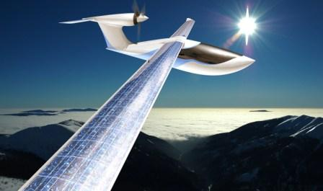
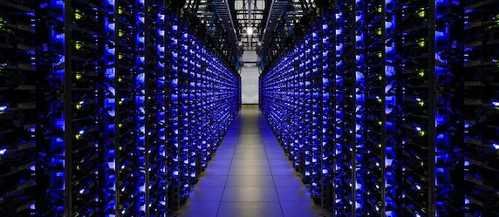

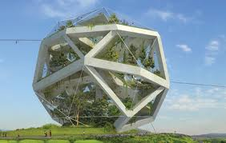
L’enseignement de la technologie industrielle au collège
Samuel VIOLLIN
IGEN STI

Slide 2
L’enseignement de la technologie industrielle au collège
La nécessité d’un enseignement de la technologie Industrielle au collège
« …..Si notre pays veut être présent sur les chantiers, riches des emplois de demain, il est indispensable qu’il développe une culture technologique de ses citoyens et une éducation technique de qualité. »*
* Académie des technologies: avis sur l’introduction de la technologie au Lycée dans les filières de l’enseignement général 01/02/2013

Slide 3
L’enseignement de la technologie industrielle au collège
La nécessité d’un enseignement de la technologie Industrielle au collège
« Sans une culture technologique de ses citoyens et une éducation technique de qualité, l’absence de compréhension de ce qui se joue suscitera :
des appréciations de plus en plus sommaires et insensées à l’égard des techniques nouvelles, ne parvenant pas à faire une juste évaluation de leurs bénéfices et risques ;
une employabilité tronquée de la plus grande partie d’une classe d’âge qui n’aura pas la maîtrise des métiers requise pour exercer les emplois suscités par la croissance économique. * »
* d’après l’Académie des technologies: avis sur l’introduction de la technologie au Lycée dans les filières de l’enseignement général 01/02/2013

Slide 4
L’enseignement de la technologie Industrielle au collège
La nécessité d’un enseignement de la technologie Industrielle au collège
Objectifs de l’enseignement de technologie au collège
Permettre à chaque citoyen d’utiliser les techniques nouvelles en parvenant à faire une juste évaluation de leurs bénéfices et risques
Installer pour tout citoyen une culture technologique
Construire pour chaque collégien des compétences permettant de s’inscrire dans un continuum de formation aux sciences et aux technologies
Permettre aux collégiens de s’orienter vers les métiers requis pour exercer les emplois suscités par la croissance économique

Slide 5
L’enseignement de la technologie industrielle au collège
Installer pour tout citoyen une culture technologique
Éléments d’une culture technologique
à partir d’activités pédagogiques sur les thématiques de :
pour comprendre:
technologie génétique
l’origine et l’évolution des objets techniques
l’évolution des objets techniques
la structure d’un objet technique et sa modélisation en éléments simples
l’analyse fonctionnelle et structurelle des objets techniques
technologie structurelle
la conception des objets techniques, les procédés de réalisation,
les matériaux utilisés,
les énergies mises en œuvre,
la communication et la gestion de l’information
technologie générique
l’élaboration des objets techniques, de la conception à la fabrication
technologie générale
la nature des interactions entre les objets, les Hommes et les sociétés
thèmes de convergence
Énergie / Développement durable / Météorologie et climatologie / Santé / Sécurité

Slide 6
L’enseignement de la technologie industrielle au collège
construire les compétences pour orienter vers les métiers scientifiques et technologiques
Le développement de la culture technologique participe à l’acquisition par les élèves de la compétences 3 du socle: les principaux éléments de mathématiques et la culture scientifique et technologique
La culture scientifique et technologique
Les sciences expérimentales et les technologies ont pour objectif de comprendre et de décrire le monde réel, celui de la nature, celui construit par l'Homme ainsi que les changements induits par l'activité humaine
Thèmes
de convergence
Technologie
Mathématiques
Contribution des enseignements expérimentaux à la compétence 3 du socle
Thèmes
de convergence
Thèmes
de convergence
Cette compétence regroupe mathématiques, sciences physiques, chimie, sciences de la vie et de la Terre, technologie.
Physique et Chimie
Thèmes
de convergence
SVT

Slide 7
L’enseignement de la technologie industrielle au collège
Inscrire la technologie dans un continuum de formation
Les contenus du programme du collège sont dans le prolongement thématique des contenus du programme de l’école
Thème relevant des sciences et des technologies à l’école
La matière
L’énergie
Les objets techniques
Environnement et développement durable
Thème relavant de la technologie au collège
Matériaux utilisées
Énergies mises en œuvre
Analyse du fonctionnement, de l’objet technique
La communication et l’information
Les processus de réalisation d’un objet technique

Slide 8
L’enseignement de la technologie industrielle au collège
Inscrire la technologie dans un continuum de formation
Bulletin officiel n° 1 du 5 janvier 2012 :
Sciences expérimentales et technologie
Bulletin officiel n° BO du 28 août 2008 :
Technologie
À l’école
Un horaire total de 78 heures dans l’année soit 2 heures environ par semaine
Une organisation en séquence incluant plusieurs séances selon les thèmes abordés
Une approche par thèmes transversaux sur le niveau cours élémentaire 2, moyen 1 et moyen 2
La construction de la compétence 3 « les principaux éléments de mathématiques et la culture scientifique et technologique » évaluée au palier 2 par le livret personnel de compétences: fin du cycle primaire (Janvier 2011)
Au collège
Un horaire de 1h30 en 6e , 5e, 4e puis de 2 heures par semaine en 3e
Une organisation en séquence incluant plusieurs séances selon les thèmes abordés
Une approche par domaines d’application transversaux sur le cycle d’adaptation, le cycle central et le cycle d’approfondissement
La construction de la compétence 3 « les principaux éléments de mathématiques et la culture scientifique et technologique » évaluée au palier 3 par le livret personnel de compétences: fin de scolarité obligatoire (janvier 2011)

Slide 9

L’enseignement de la technologie industrielle au collège
Inscrire la technologie dans un continuum de formation
Éveiller l’intérêt pour les sciences et la technologie
École primaire
Acquérir une culture scientifique et technologique de base nécessaire à tout citoyen. Développer l’intérêt pour les sciences et la technologie
Collège
2de générale du lycée
Enseignements d’exploration
Préciser ou construire un projet d’orientation
Finaliser le projet de formation. Acquérir les outils et les méthodes nécessaires à la poursuite d’études supérieures
Cycle terminal du lycée
Voies STI2D, S-SI, Pro
Exercer un métier
Entreprise
Acquérir les connaissances et les capacités du technicien supérieur ou de l’ingénieur
Enseignement supérieur

Slide 10
L’enseignement de la technologie industrielle au collège
Approche pédagogique pour la mise en œuvre des enseignements
Pour susciter l’intérêt des élèves et donner du sens aux apprentissages, la construction de la culture technologique et des compétences associées s’appuie sur la contextualisation des enseignements dans des domaines d’applications
Les thématiques transversales du programmes
6e
Moyen de transports
5e
Habitat et ouvrages
4e
Confort et domotique
3e
Choix enseignants
l’évolution des objets techniques
l’analyse fonctionnelle et structurelle des objets techniques
la conception des objets techniques, les procédés de réalisation,
les matériaux utilisés,
les énergies mises en œuvre,
la communication et la gestion de l’information
Des thèmes de convergence Énergie / Développement durable / Météorologie et climatologie / Santé / Sécurité
Lien vers le programme de 5e
Des projets en équipes

Slide 11
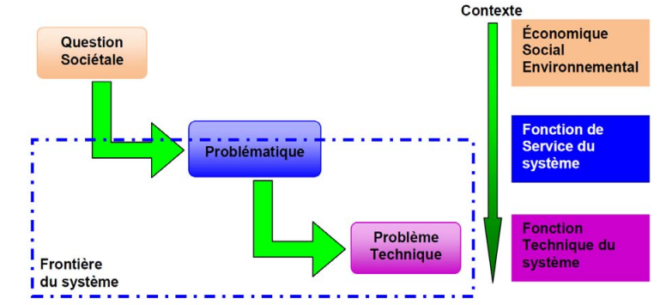
L’enseignement de la technologie industrielle au collège
Approche pédagogique pour la mise en œuvre des enseignements
Activité pratique
Appréhender et découvrir un concept nouveau
Cours et applications
Formaliser le nouveau concept
Évaluation
Formative ou sommative
Approche didactique inductive
D’après Dominique Taraud et Michel Rage IGEN STI PNF STI2D
Selon une démarche d’investigation et de résolution de problème
D’après l'équipe de SI du lycée Émile Roux de Confolens - Académie de Poitiers PNF S-SI

Slide 12
L’enseignement de la technologie industrielle au collège
Approche pédagogique pour la mise en œuvre des enseignements
Exemple d’activité en 5e : créer la maquette du gymnase du collège
Collège Pierre Mendes France à SOYAUX Charente
Ressources disponibles sur le RNR de technologie au collège
http://ww2.ac-poitiers.fr/rnrtechno/spip.php?article145
Comment permettre aux collégiens de pratiquer un sport en salle
Disposer à moindre coût un gymnase en respectant l’environnement et les ressources
Comment construire une salle couverte aux dimensions d’un terrain de sport
Accueillir des activités sportives en toute sécurité
Construire un ouvrage pour l’accueil des collégiens
Comment choisir et dimensionner la structure et les matériaux pour offrir les espaces attendus

Slide 13
L’enseignement de la technologie industrielle au collège
Approche pédagogique pour la mise en œuvre des enseignements
Exemple d’activité en 5e : créer la maquette du gymnase du collège
http://ww2.ac-poitiers.fr/rnrtechno/spip.php?article145
Notes:
13

Slide 14
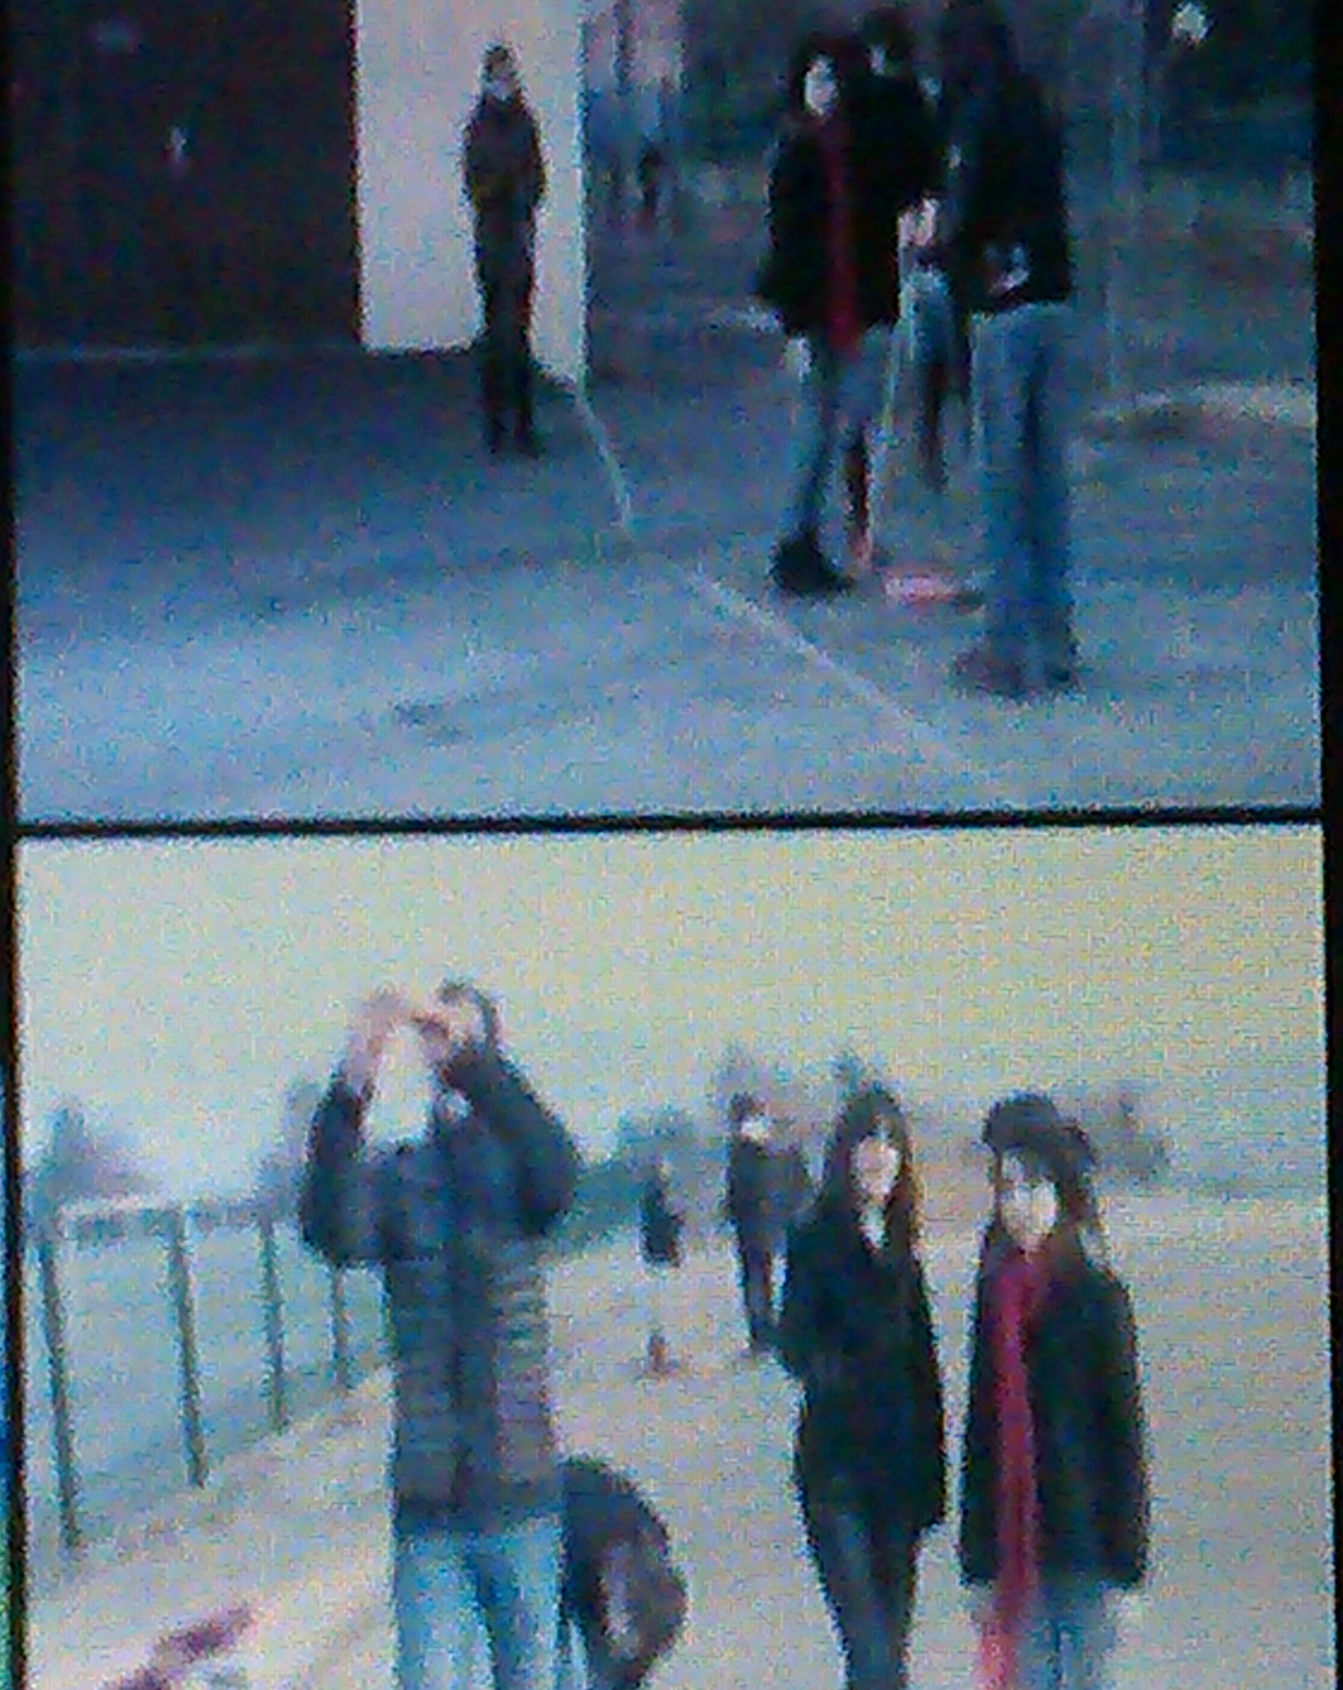
L’enseignement de la technologie industrielle au collège
Approche pédagogique pour la mise en œuvre des enseignements
Exemple d’activité en 5e : créer la maquette du gymnase du collège
http://ww2.ac-poitiers.fr/rnrtechno/spip.php?article145
Notes:
14

Slide 15
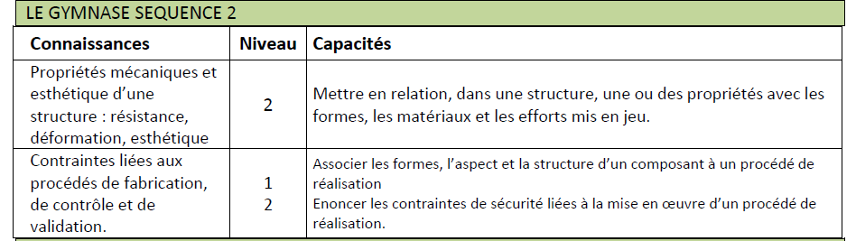
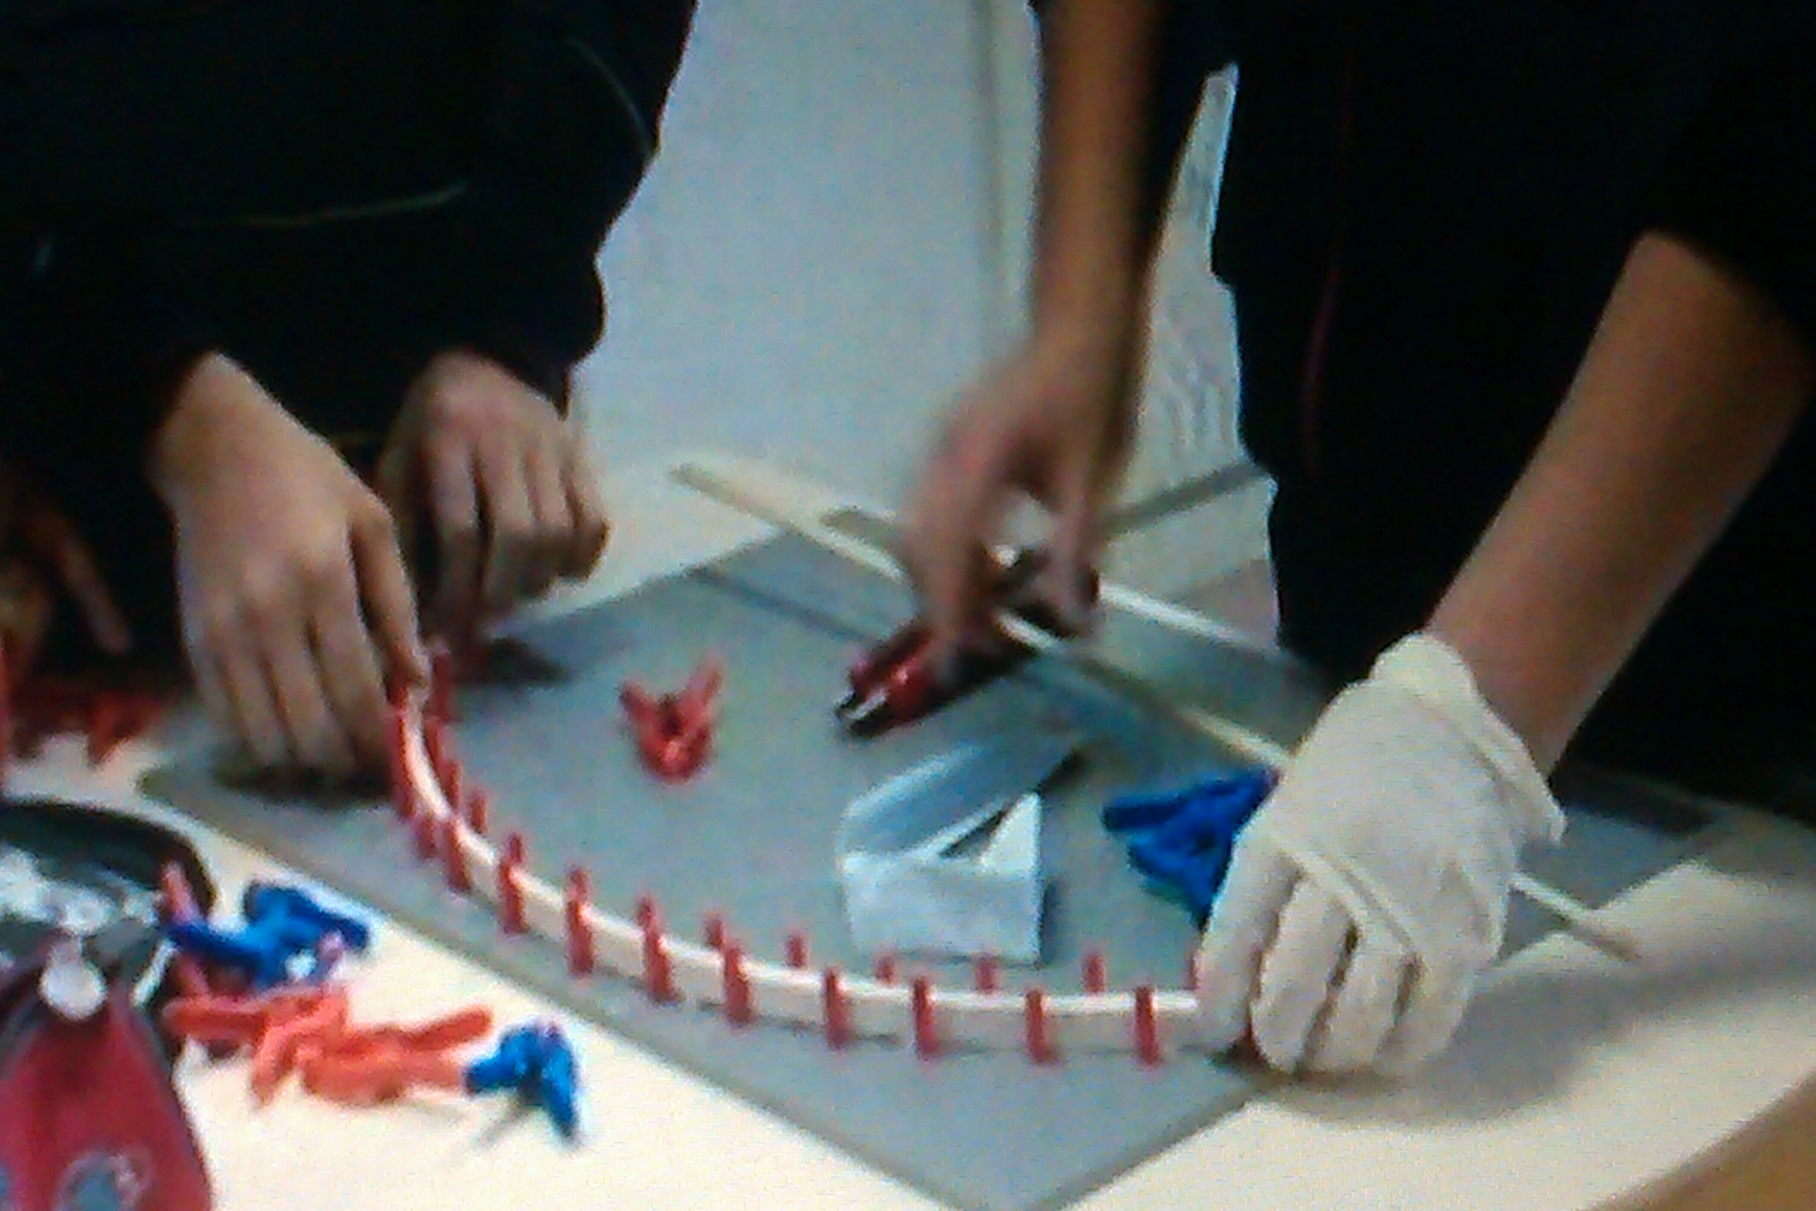
L’enseignement de la technologie industrielle au collège
Approche pédagogique pour la mise en œuvre des enseignements
Exemple d’activité en 5e : créer la maquette du gymnase du collège
http://ww2.ac-poitiers.fr/rnrtechno/spip.php?article145

Slide 16
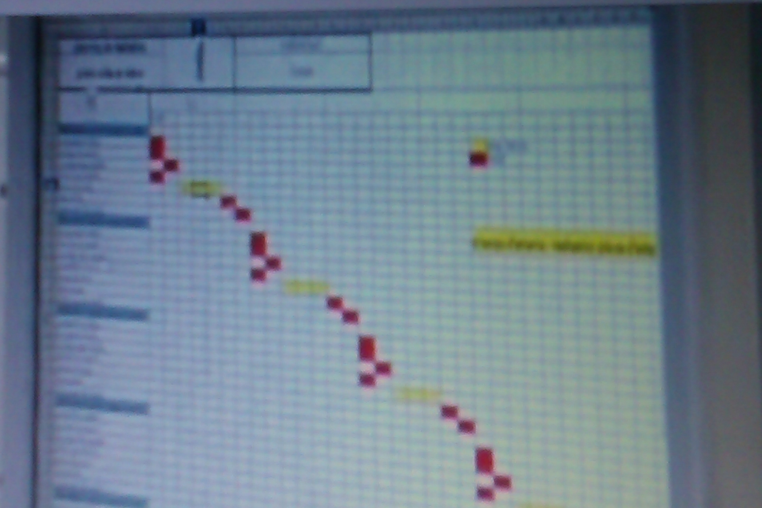
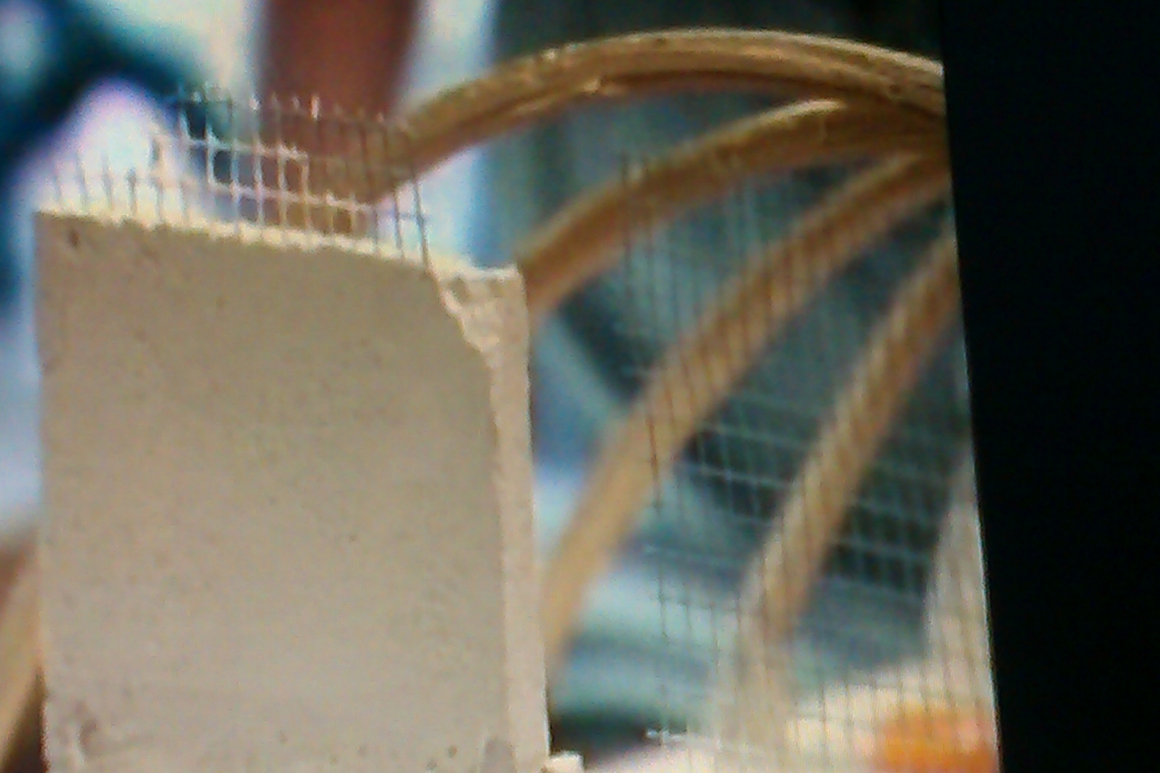
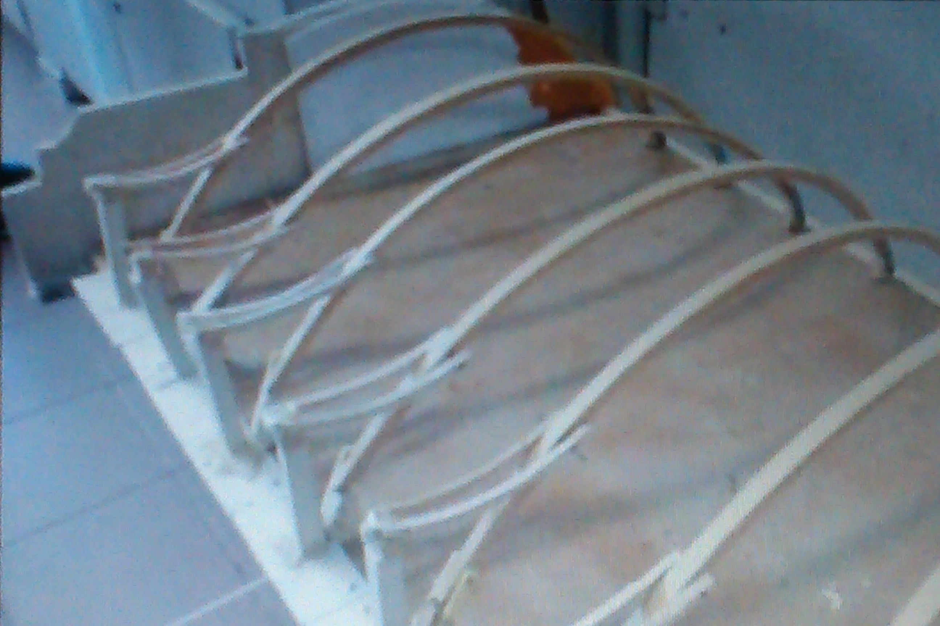
L’enseignement de la technologie industrielle au collège
Approche pédagogique pour la mise en œuvre des enseignements
Exemple d’activité en 5e : créer la maquette du gymnase du collège
http://ww2.ac-poitiers.fr/rnrtechno/spip.php?article145

Slide 17
L’enseignement de la technologie industrielle au collège
Approche pédagogique pour la mise en œuvre des enseignements
Exemple d’activité en 5e : créer la maquette du gymnase du collège
http://ww2.ac-poitiers.fr/rnrtechno/spip.php?article145

